Slide 1
Centro Paula Souza Faculdade de Tecnologia de Mococa INDEXAÇÃO DE IMAGENS MÉDICAS VIA PLATAFORMA WEB Uma abordagem prática utilizando o PostgreSQL Altiéris Marcelino Peixoto
Orientador: Prof. Msc. Geraldo Henrique Neto
Notes:
<número>

Slide 2
Problema
Clínicas
Quantidade de imagens geradas pelos equipamentos de CAD (Computer Aided Diagnose)
Recuperação e armazenamento de imagens
Perda de exames
Radiação desnecessária
Ambiente acadêmico
Falta de softwares para cursos de medicina
<número>
Notes:
<número>

Slide 3
Motivação
Área em constante expansão;
Poucos profissionais de informática na área médica;
Possibilidade de um mestrado na área médica.
<número>

Slide 4

Objetivo
Desenvolvimento de uma base de dados de imagens médicas (modelo genérico);
Implementação de uma ferramenta Web para indexação de imagens médicas
Indexação por patologia;
Recuperação de imagens.
<número>

Slide 5
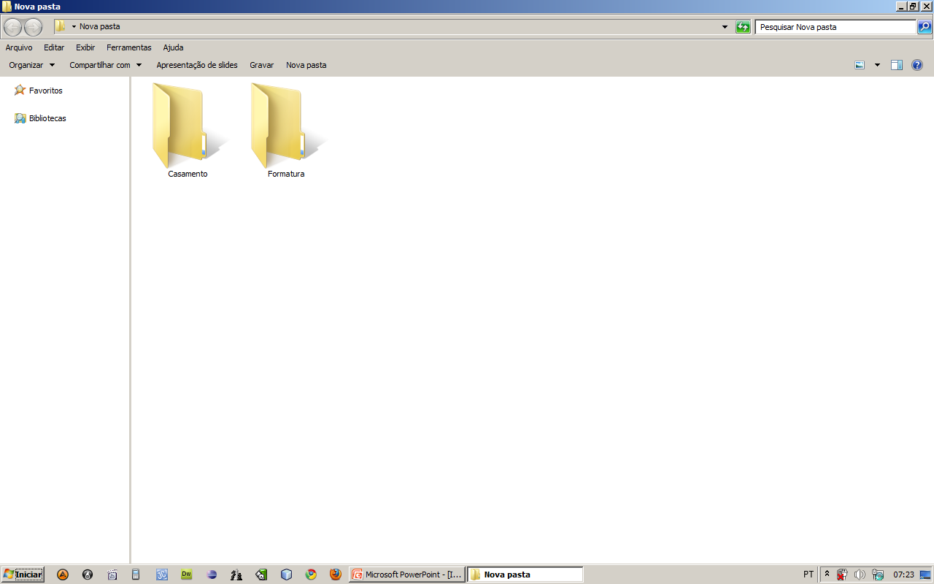
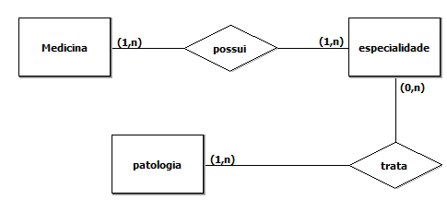
Ontologia e Taxonomia
Ontologia
Termos relacionados à um domínio
Taxonomia
Organização em categorias.
<número>

Slide 6



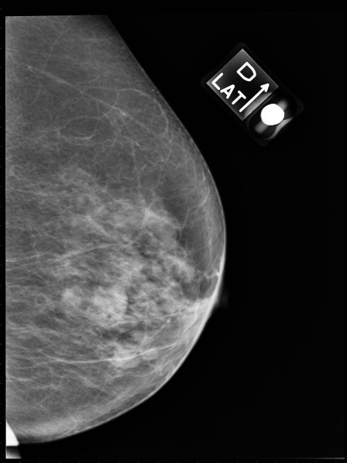

Armazenamento e Indexação de Dados não convencionais
Dados não convencionais →
Técnica Utilizada
Indexação de dados não convencionais através de metadados
PostgreSQL
<número>
Notes:
<número>

Slide 7
SGBD PostgreSQL
SGBDs mais robustos do mundo
Armazenamento de dados não convencionais
Large Objects
Funções próprias
TOAST
Bytea
Cadeias Binárias
<número>

Slide 8
Ferramenta de Indexação de Imagens médicas
Requisitos funcionais
Módulos desenvolvidos
Requisitos não funcionais
Segurança e facilidade
Restrições da Ferramenta
DICOM(Digital Imaging Communications in Medicine)
<número>

Slide 9



Tecnologias Utilizadas
Open Source → Custo zero
Forte Documentação
Tecnologias
Servidor Apache
SGBD PostgreSQL
PHP : Hipertext Preprocessor
JQuery
<número>
Notes:
<número>

Slide 10
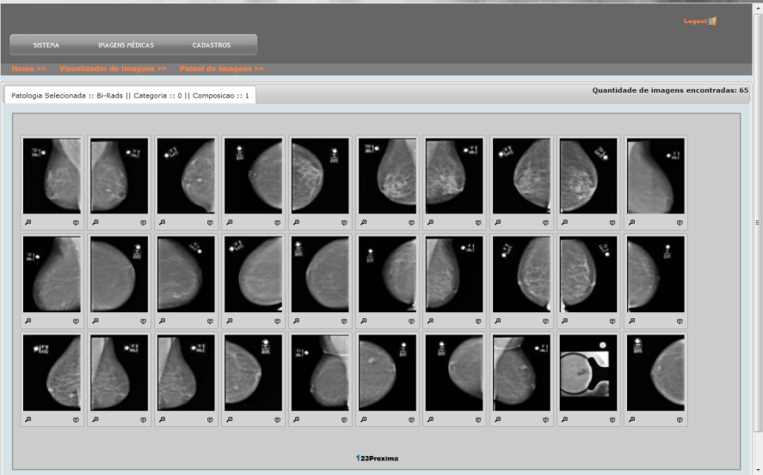
Apresentação da Ferramenta
<número>

Slide 11
Considerações Finais
Objetivos alcançados
Utilização de Taxonomia e Ontologia em Banco de dados
Desenvolvimento da ferramenta
Contribuições
Área acadêmica
Clínicas de diagnóstico por imagem
Trabalhos Futuros
Suporte a dados de pacientes
Processamento de imagens
<número>

Slide 12
Referências
BIBEAULT, Bear; KATZ, Yehuda. jQuery in Action. Greenwich : Manning,2008.
BICUDO, Carlos E. de M.;Taxonomia. Disponível em < http://www.biotaneotropica.org.br/v4n1/pt/editorial>.Acesso em 29 de jun. 2010.
CONVERSE, Tim; PARK, Joyce.PHP a Bíblia.Tradução da 2. ed. original de Edson Furmankiewicz. Rio de Janeiro. Campus,2003.
ELMASRI, Ramez; NAVATHE, Shamkant B. Sistemas de Banco de Dados. 4.ed. São Paulo:Pearson,2006.
GUIMARÃES,Francisco José Zamith; Utilização de Ontologias no Domínio B2C. Dissertação (Mestrado)-Pontifícia Universidade Católica do Rio de Janeiro, Rio de Janeiro, 2002.
HEUSER,Carlos Alberto.Projeto de Banco de Dados.2008.Disponível em < http://groups‐beta.google.com/group/digitalsource >Acesso em 23 de out. 2010.
KABIR, J. Mohammed. Apache Server 2.Tradução:Vandenberg D. Souza. Rio de Janeiro. Campus,2002.
Manual do PostgreSQL Disponível em < http://sourceforge.net/projects/pgdocptbr >.Acesso em 29 de jun. 2010.
MATTHEW, Neil; STONES, Richard. Beginning Databases with PostgreSQL
From Novice to Professional, Second Edition. New York: Apress, 2005.
<número>

Slide 13
MATTOS, Merissandra Cortês de; SIMÕES, Priscyla Waleska Targino de Azevedo;FARIAS,Renam Figueiredo. Metodologia Methontology na construção de Ontologias.
OLIVEIRA,Girlena Silva de. Metodologia para construção de ontologias. Monografia(Bacharelado em Ciência da Computação)-Universidade Federal da Bahia, Bahia, 2006.
ROUSSEY,Catherine.Guidelines to build ontologies : A bibliographic study. COST Technical Committee "Transport and Urban Development", Nov.2005. Disponível em: <http:// www.towntology.net/Documents/guidelines.pdf>. Acesso em 18 mai. 2010.
SILBERSCHATZ, Abrahan; KORTH, Henry F. SUDARSHAN, S. Sistema de Banco de Dados. 5.ed. Rio de Janeiro:Elsevier,2006.
_________.Sistema de Banco de Dados. 3.ed.São Paulo:Pearson,1999.
SILVA,Ricardo Czelusniak da; Benchmark em Banco de Dados Multimídia:Análise de desempenho em recuperação de objetos multimídia.Dissertação ( Pós-Graduação em Informática ) - Universidade Federal do Paraná, Curitiba, 2006.
SILVA, Maurício Samy. JQuery: A Biblioteca do Programador JavaScript.São Paulo:Novatec, 2010.
XEXÉU,Geraldo.Modelagem de Sistemas de Informação:Da análise de requisitos ao modelo de interface, 2007. Disponível em < http://wiki.xexeo.org > Acesso em 23 de out.2010.
<número>

Slide 14
FIM
<número>

